Slide 1
计算机网络
西安交通大学
计算机科学与技术学院

Slide 2

单击此处编辑母版标题样式
单击此处编辑母版标题样式
单击此处编辑母版标题样式
单击此处编辑母版标题样式
单击此处编辑母版标题样式
单击此处编辑母版标题样式
单击此处编辑母版标题样式
第八章 网络安全
单击此处编辑母版标题样式
  网络安全概述
  密码体制
  网络安全技术
  IPSec
  网络管理
  区块链
Notes:
带有※的是根据2008年第三版教材新增加的内容

Slide 3
8.1 网络安全概述
国际标准化组织ISO对计算机网络安全（Network Security）的定义
  为数据处理系统建立和采用的安全防范技术，以保护计算机硬件、软件和数据不因偶然和恶意的原因遭到破坏、更改和泄露。
Notes:
随着智能化的发展，网络安全在计算机网络中的重要性更加高涨，那究竟什么是计算机网络安全呢？
国际标准化组织（ISO）对计算机网络安全给出的定义：
“为数据处理系统建立和采用的安全防范技术，以保护计算机硬件、软件和数据不因偶然和恶意的原因遭到破坏、更改和泄露。”
这个定义非常精炼，可以从三个层面来理解：
第一，它的核心目标是“保护”。
保护什么？它明确指出了三个保护对象：
1. 计算机硬件：比如我们的服务器、路由器、交换机等物理设备，要防止它们被破坏或无法使用。
2. 软件：包括操作系统、应用程序等，要防止它们被非法篡改、删除或植入恶意代码。
3. 数据：这是最重要的保护对象。要保证数据的机密性（不泄露）、完整性（不更改）和可用性（不破坏）。
第二，它指出了威胁的来源。
这些威胁来自两个方面：
1. 偶然的原因：比如系统管理员的操作失误、硬件故障、自然灾害等无意的行为。
2. 恶意的原因：比如黑客攻击、病毒传播、内部人员窃取数据等有意的行为。网络安全防御体系必须能同时应对这两种挑战。
第三，它明确了实现手段。
手段就是 “建立和采用的安全防范技术” 。这意味着网络安全不是一个抽象的概念，而是一系列具体、可落地的技术、策略和流程的集合。这包括我们之前学过的防火墙、入侵检测，以及后续要学的加密、认证、访问控制等一系列技术。

Slide 4
网络安全威胁
网络安全面临的主要威胁
  非授权访问
  信息泄漏或丢失
  破坏数据完整性
  拒绝服务攻击DoS
  利用网络传播病毒等
Notes:
当我们构建了网络，享受它带来的便利时，也必须清醒地认识到它无时无刻不暴露在各种威胁之下。了解这些威胁，是我们构筑防御体系的第一步。主要威胁包括以下五大类：
第一，非授权访问。
这是最常见的一种威胁。通俗讲就是“非法闯入”。攻击者通过各种技术手段（如密码破解、系统漏洞利用），伪装成合法用户，进入系统内部，访问他们本无权访问的资源。
第二，信息泄漏或丢失。
指的是敏感、机密数据被有意或无意地泄露或窃取。这可能是黑客攻击所致，也可能是内部人员违规操作（比如用U盘拷贝机密文件、邮件误发）造成的。
第三，破坏数据完整性。
指数据在存储或传输过程中，被非法地篡改、插入、删除或破坏。比如，攻击者修改了数据库中的财务报表，或者篡改了你在网络上下载的软件安装包，植入木马。
第四，拒绝服务攻击（DoS/DDoS）。
这是一种“搞破坏”式的攻击。攻击者不为了窃取数据，而是通过海量的垃圾请求淹没目标服务器或网络资源，耗尽其处理能力、带宽等，目的是让合法用户无法获得正常的服务。
第五，利用网络传播病毒、蠕虫、木马等恶意软件。
网络是恶意软件传播的“高速公路”。病毒、蠕虫等会利用系统漏洞或用户疏忽，在网络中自我复制和传播。一旦感染，轻则破坏系统、窃取信息，重则可能将计算机变成被黑客控制的“僵尸主机”。
这五大威胁就像悬在网络世界头上的“五把利剑”，它们分别瞄准了信息安全的可用性、机密性、完整性和可控性。

Slide 5
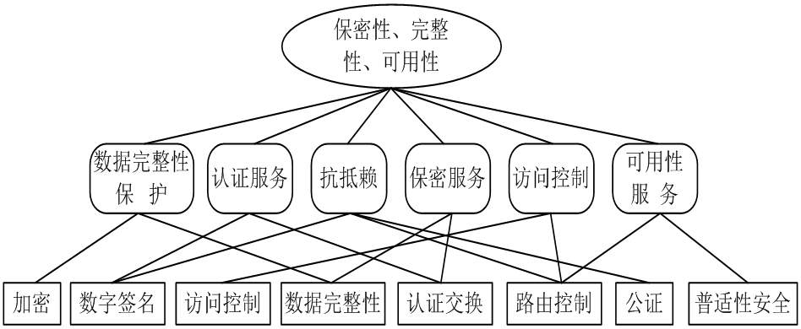
网络安全目标、服务与机制
安全目标
安全服务
安全机制/技术
Notes:
我们先看PPT上的示意图，它系统地勾勒出了网络安全的整体框架，揭示了安全目标、安全服务与安全机制三者之间的内在逻辑关系。
这张图告诉我们，网络安全是一个层层递进、有目标、有服务、有技术的完整体系。
第一层：安全目标（我们为什么要网络安全？）
所有安全工作的最终目的，都是为了实现三大核心目标，也称为CIA三元组：
保密性（Confidentiality）：确保信息不被泄露给非授权的实体。简单说，就是“不该看的人看不到”。
完整性（Integrity）：确保数据没有被非法篡改或破坏。就是“数据是真实可信的，没被改过”。
可用性（Availability）：确保授权用户在需要时可以正常访问信息和资源。就是“该用的时候能用，不瘫痪”。
第二层：安全服务（我们提供什么样的安全功能？）
为了实现上述目标，我们需要提供具体的“安全产品”或“安全功能”，这就是安全服务，具体包括：
1、数据完整性服务：保证数据在传输过程中未被篡改。
2、认证服务：解决“你是谁？”的问题，确保通信双方身份的真实性。
3、抗抵赖服务：防止通信双方事后否认曾发生过通信行为，通过数字签名等技术实现。
4、保密服务：提供机密性保护，通过对数据加密来实现。
5、访问控制服务：解决“你能干什么？”的问题，防止未授权使用资源。
6、可用性服务：确保系统和服务能持续正常运行，抵御拒绝服务攻击等。
安全服务是连接抽象目标和具体安全技术之间的桥梁。
第三层：安全机制/技术（我们用什么具体方法实现？）
这是最底层，是实现安全服务的具体工具和技术手段。
1、加密：是实现保密性最核心的机制。
2、数字签名：是实现认证和抗抵赖服务的关键机制。
3、访问控制：是实现访问控制服务的具体技术，如防火墙、ACL列表。
4、数据完整性机制：如散列函数（Hash）、消息认证码（MAC）。
5、认证交换：是实现认证服务的具体协议，如CHAP、Kerberos。
6、路由控制、公证等：则是更高级或特定场景下的安全机制。

Slide 6
8.2 密码学/密码体制
密码学包括（cryptology）密码编码学和密码分析学。
密码编码学是密码体制的设计学，而密码分析学则是在未知密码的情况下从密文推演出明文的技术。
根据密钥的特点，密码体制分为非对称密钥体制和对称密钥体制两种。
Notes:
同学们好，今天我们开启新的知识点——密码学，这是网络安全的数学基础和技术核心。
密码学（Cryptology）就像一个硬币的两面，它包含两个既对立又统一的分支：
第一，密码编码学（Cryptography）。
它的任务是“设计锁和钥匙”，是密码体制的设计学。它的目标是构造出各种高效、安全的加密算法和解密算法，用来保护信息的机密性、完整性等信息安全属性。我们后面要学习的DES、AES、RSA等，都是密码编码学的杰出成果。
第二，密码分析学（Cryptanalysis）。
它的任务是“研究如何开锁”，是在未知密钥的情况下，如何从密文推演出明文或密钥的技术。通俗地说，就是“破解”。密码分析学的重要性在于，它能够检验一种加密算法是否真的安全。一个加密算法只有经得起密码分析学的反复考验，才能被认可为是安全的。
这两个分支相互对抗，又相互促进，共同推动了密码学不断向前发展。
了解了密码学的两大分支后，我们来看密码体制一个最核心的分类。根据密钥的特点，现代密码体制主要分为两种：
1. 对称密钥体制：加密和解密使用同一把密钥。这就好比我们用同一把钥匙锁门和开门。
2. 非对称密钥体制（公钥密码体制）：加密和解密使用两把不同的密钥，一个公开的公钥和一个保密的私钥。用公钥加密的信息，只有用对应的私钥才能解密。

Slide 7
相关术语
明文：信息的原始形式（ plainttext，记为P）
密文：明文加密后的形式（ciphertext，记为C）
加密：明文变成密文的过程（encrypt，记为E），加密算法实现的。
解密：密文还原成明文的过程（decrypt，记为D），解密算法实现。
密钥：加密和解密算法实现过程中需要有通信双方掌握的专门信息参与，这种专门信息称为密钥（key，记为K）。
Notes:
在正式学习各种密码算法之前，我们必须先掌握几个最基础、最核心的密码学术语。大家看，一个完整的加密通信过程，离不开以下五个关键概念：
第一，明文（ plainttext，记为P）
就是指信息的原始形式，也就是我们能直接读懂的正常消息。
第二，密文（ciphertext，记为C）
是明文经过加密处理后的乱码形式。它的目的是为了隐藏信息的真实内容，使其在传输过程中无法被未经授权的人直接读懂。
第三，加密（encrypt，记为E）
是指将明文变换成密文的这个过程。
第四，解密（decrypt，记为D）
是加密的逆过程，是指将密文恢复成明文的这个过程。
第五，密钥（key，记为K）
加密和解密算法在运行过程中，需要有通信双方共同掌握的、专门的、秘密的信息参与，这个信息就是密钥。
我们可以用一个简单的公式来概括它们的关系：
加密过程：C = E(K, P) （用密钥K对明文P进行加密E，得到密文C）
解密过程：P = D(K, C) （用密钥K对密文C进行解密D，还原出明文P）

Slide 8
对称密钥体制
对称密钥体制又称为传统密钥、秘密密钥、单钥密钥加密算法
对称密钥体制的核心是加密和解密采用相同的密钥。
保密性仅取决于对密钥的保密，而加密与解密算法是公开的。
Notes:
对称密钥体制，它有很多别名，比如传统密钥体制、秘密密钥体制、单钥密码体制等。这些名字都指向了它的一个最核心、最根本的特征：加密和解密使用同一把密钥。基于这个核心特点，就引出了对称密钥体制的使用原则：
算法的安全性不依赖于保密算法本身，而仅依赖于对密钥的保密。
这意味着什么？
1. 加密与解密算法是公开的：就像一把锁的结构可以公开让所有人研究一样，像DES、AES这些著名的对称加密算法，其运算步骤和细节都是完全公开的，经过全世界密码专家们的反复检验和分析。这反而证明了它的可靠性。
2. 保密性仅取决于对密钥的保密：既然算法是公开的，那么安全的重担就完全落在了“钥匙”本身。只要密钥K不泄露，即使攻击者完全知道加密算法，也无法从密文破解出明文。这把密钥（K）成为了整个安全体系中唯一需要绝对保密的核心要素。
最后总结一下它的优缺点：
优点：由于算法设计相对简单，计算速度非常快，效率极高，非常适合用来加密海量的数据。
缺点：最大的挑战就在于密钥分发。如何安全地把这把相同的密钥提前交到通信双方的手中，而不被黑客截获，是一个巨大的难题。此外，如果有多人通信，密钥管理的数量会非常庞大。

Slide 9
流密码与块密码
对称密钥加密算法可分为两类：
  流密码（stream cipher）：一次只对明文中的单个位（或字节）加密运算，又称为序列算法、序列密码；
  块密码（block cipher）：对明文的一组位进行加密运算，又称为分组密码。
Notes:
对称加密算法虽然都使用同一把密钥，但根据处理数据的方式不同，主要分为两种技术路线：流密码和块密码。
第一种，流密码，也叫序列密码。
工作方式：它像是一对一实时翻译。流密码一次只处理明文中的一个比特（位） 或一个字节。它会生成一个与明文等长的密钥流，然后逐位地将明文与密钥流进行运算（比如异或操作），瞬间就产生出密文。
特点：处理速度极快，没有延迟，非常适合实时通信的场景，比如无线网络的加密、语音视频通话的加密。因为它来一个bit就加密一个bit，非常流畅。
第二种，块密码，也叫分组密码。
工作方式：它像是分批处理翻译。块密码不会逐个处理数据，而是先把明文切分成多个固定长度的小组（称为一个“块”或“分组”），比如每个块64位或128位。然后，加密算法一次对一个完整的数据块进行加密运算，输出一个密文块。
特点：这是目前最常用、最主流的对称加密方式。因为它是以块为单位进行处理，所以设计可以更复杂，安全性通常也更稳固。我们熟悉的DES、AES等都是杰出的分组密码算法。它适用于加密存储的文件、电子邮件等大部分场景。
两者的核心区别在于处理数据的“粒度”不同：
流密码是“细粒度”的，逐位处理，追求速度，适合实时流。
块密码是“粗粒度”的，分组处理，追求安全与通用性，应用更广泛。

Slide 10
DES算法
DES算法（数据加密标准） 是世界上第一个公认的实用密码算法标准，是一种典型的分组加密算法。
加密前，先对整个的明文进行分组，每一个分组长64位；
使用密钥64位，对每一个64位分组进行加密处理。
最后将各分组密文串接，得出整个的密文。
Notes:
DES算法是密码学历史上一个里程碑式的算法，也是数据加密标准。
DES的地位非常特殊，它是世界上第一个被美国政府正式认可并推广的公开密码算法标准，是一种非常典型的分组加密算法。它的出现对现代密码学的发展起到了巨大的推动作用。
它的工作原理非常清晰地体现了分组加密的核心思想，主要分为三步：
第一步：分组
在加密开始之前，DES并不会一次性处理整个明文。而是会先把整个明文进行切割，分成若干个固定大小的“数据块”。DES规定的每个分组长度是64位（也就是8个字节）。如果最后一块不足64位，需要进行特定的填充来凑齐。
第二步：加密处理（这是核心）
DES使用一把密钥来对每个分组进行加密。请注意，DES的密钥名义上是64位，但实际用于加密过程的有效密钥长度是56位，另外8位用于奇偶校验。然后，DES会运用其复杂的加密结构（包括初始置换、16轮Feistel结构迭代、最终置换等），分别对每一个64位的明文分组进行加密变换，生成一个对应的64位密文分组。每一个分组都经过同样强度、同样步骤的处理。
第三步：串接
当所有单独的明文分组都被加密成密文分组后，最后一步就是将这些密文分组按照原来的顺序简单地连接（串接）起来，这样就得到了最终的、完整的密文。

Slide 11
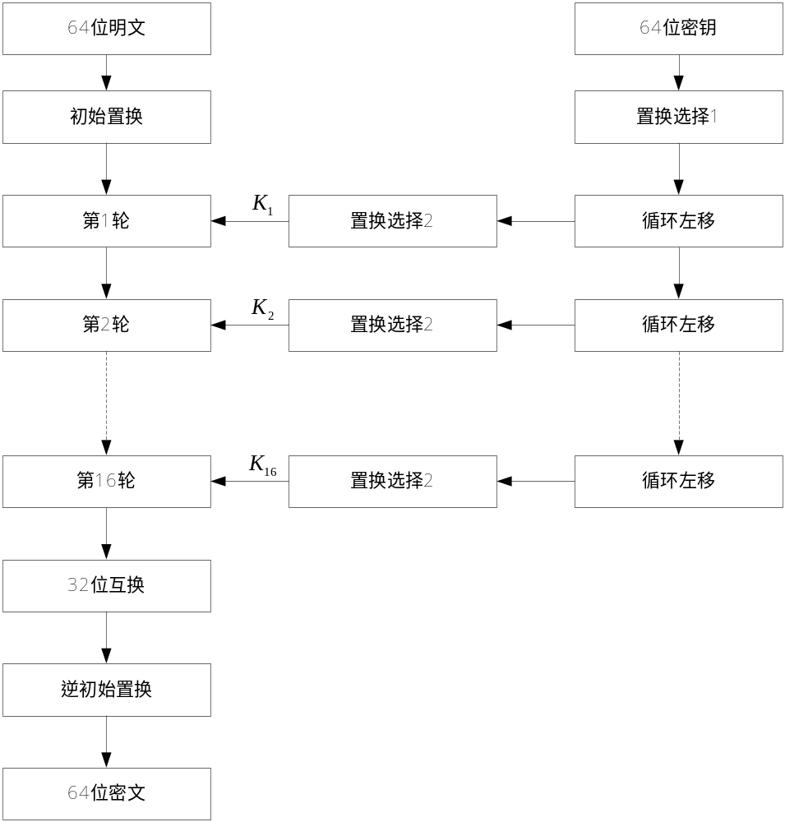
DES经过总共16轮的替代和换位的变换后，使得密码分析者无法获得该算法一般特性以外的更多信息。
DES算法流程
Notes:
本页PPT中的示意图描述了DES加密的流程，DES经过总共16轮的替代和换位的变换后，使得密码分析者无法获得该算法一般特性以外的更多信息。

Slide 12
公开密钥体制
相对于对称加密算法，这种方法也叫做非对称加密算法，需要公开密钥（public key）和私有密钥（private key）两个密钥。
公开密钥（加密密钥）和非对称加密解密算法是公开的，但私有密钥（解密密钥）是保密的，由密钥的所有者妥善保管。
公开密钥体制中最著名的是RSA算法
Notes:
接下来我们介绍密码学中一项革命性的技术——非对称加密算法（公开秘钥体制），它完美地解决了对称加密中“密钥分发”的世纪难题。
正因为加密和解密使用不同的密钥，所以它被称为“非对称”加密。这种方法需要一对密钥，而不是一把秘钥。
第一，公开密钥。
顾名思义，这个密钥是完全公开的，可以向全世界公布。它用于加密数据。任何人都可以用你的公钥把信息加密后发给你。
第二，私有密钥。
这个密钥是必须严格保密的，由密钥的所有者独自妥善保管，绝不泄露。它用于解密数据。只有你用自己持有的私钥，才能解开那些用你公钥加密的信息。
在非对称加密体制中，最著名、应用最广泛的算法就是RSA算法。 它的安全性基于一个简单的数学事实：“将两个大质数相乘很容易，但要将它们的乘积分解还原回原来的两个质数却极其困难。” RSA正是利用这种数学上的不对称性，构造出了公钥和私钥。

Slide 13
公开密钥密码体制
发送者
接收者
明文 X
E
加密算法
密文 Y = E_{PK}(X)
D
解密算法
明文 X = D_{SK}(E_{PK}(X))
加密密钥 PK
解密密钥 SK
密钥对
产生源
Notes:
PPT中的示意图非常清晰地揭示了公开密钥密码体制的核心工作流程。这张图描述了一个单向的安全通信过程，我们结合图中的要素来一步步解析：
第一步：密钥生成
图的右下角是 “密钥对产生源”。这是整个体系的起点，它会通过复杂的数学过程（如RSA算法），同时生成一对数学相关但功能不同的密钥：一个公开加密密钥（PK） 和一个秘密解密密钥（SK）。
第二步：发送方加密（左侧路径）
1. 输入：发送者拥有明文X，并且已经从接收者那里获取了其公开的加密密钥PK。
2. 过程：发送者将明文X和公钥PK一同输入加密算法E。
3. 输出：加密算法运行后，输出得到密文Y。这个过程用数学公式表达就是：Y = E(PK, X)。现在，明文X就被转换成了无法直接阅读的密文Y。
第三步：接收方解密（右侧路径）
1. 输入：接收者收到了发送者发来的密文Y，并且自己 securely 持有那个独一无二的解密密钥SK。
2. 过程：接收者将密文Y和私钥SK一同输入解密算法D。
3. 输出：解密算法运行后，成功将密文Y还原为最初的明文X。这个过程用数学公式表达就是：X = D(SK, Y)。
这个流程体现了非对称加密的精髓：
公钥（PK）是公开的，像公开的电话号码，谁都可以用它来联系你（加密信息）。
私钥（SK）是私有的，像只有你才有的接听键，只有你能解密并听懂对方说了什么。
加密和解密是两个独立的、方向相反的过程，使用两把不同的密钥。

Slide 14
公开密钥算法的特点
（1）发送者用接受者的加密密钥 PK 对明文 X 加密后，接收者用自己的解密密钥 SK 解密，即可恢复出明文，或写为：
D_{SK}(E_{PK}(X)) = X
(2) 加密密钥是公开的，但不能用它来解密，即
D_{PK}(E_{PK}(X)) ≠ X
(3) 在计算机上可容易地产生成对的 PK 和 SK。
(4) 从已知的 PK 实际上不可能推导出 SK。
(5) 加密和解密算法都是公开的。
Notes:
明白了公开密钥算法的工作流程后，我们分析一下他的特点。这些特点正是它能够 保障网络安全的原因。
第一，加密与解密的单向性。
发送者用接收者的公钥PK加密明文X后，只有接收者用自己的私钥SK才能成功解密，恢复出原始明文。用公式表达就是：D_SK( E_PK(X) ) = X，这个过程是单向的。
第二，公钥无法用于解密。
这是对第一点的补充和强调。即使你拥有公钥PK，你也绝对无法用它来解密由它自己加密的密文。即：D_PK( E_PK(X) ) ≠ X。
第三，密钥对生成的可行性。
虽然公钥和私钥在数学上关联复杂，但在计算机上可以高效地生成这样一对密钥。这是非对称加密能够投入实际应用的工程基础。如果生成一对密钥需要花费几年时间，那这项技术就将毫无用处。
第四，公钥到私钥的不可推导性。
从已知的公开密钥PK，在计算上是不可能推导出对应的私有密钥SK。
这种“不可能”不是理论上的不可能，而是基于当前的计算能力，所需的时间和资源大到不切实际（例如，需要数万年）。其安全性依赖于复杂的数学难题（如大整数质因数分解）。
第五，算法的公开性。
加密和解密算法都是完全公开的。安全不依赖于算法的保密，只依赖于私钥的保密。这遵循了著名的“柯克霍夫原则”，让算法经受公开的审视和挑战，反而使其更坚固、更可信。

Slide 15
数字签名和消息认证
除了信息的保密之外，如何保证信息的来源是真实的，保证收到的信息是可靠的而没有被非法篡改，也是非常重要的。
认证包括用户身份认证和消息可靠性认证
  用户身份认证用于鉴别用户的身份是否是合法用户，可以利用数字签名技术来实现的。
  消息认证（又称报文鉴别）主要用于验证所收到的消息确实是来自真正的发送方且未被修改的消息。
Notes:
同学们好，今天给大家介绍信息安全中的认证技术。
请大家思考这样一个场景：你收到一封声称是银行发来的邮件，要求你点击链接更新信息。你如何确认这封邮件确实来自银行，而不是黑客伪造的？邮件内容在传输过程中有没有被篡改？
这就引出了我们今天要解决的核心问题：如何保证信息的真实性和完整性。这就是认证要解决的问题。
认证主要分为两大类：
第一，用户身份认证。
它的任务是：回答“你是谁？”这个问题。用于鉴别一个用户（或系统）的身份是否是它所声称的合法用户。
如何实现？ 我们通常使用密码、指纹、U盾等方式。而在网络通信中，一种非常强大且不可抵赖的实现方式就是利用数字签名技术。数字签名就像一个人的电子身份证和手写签名的结合体，既能证明你的身份，又能防止你事后否认。
第二，消息认证（或报文鉴别）。
它的任务是：回答“这个消息可靠吗？”这个问题。主要用于验证我们所收到的消息确实是来自真正的发送方，并且在传输过程中没有被任何人修改过。
如何实现？ 这通常通过消息认证码（MAC） 或数字签名来实现。其核心思想是，发送方会为消息计算一个简短的“指纹”（摘要），并和消息一起经过特定处理发送出去。接收方用同样的方法验证这个“指纹”。如果“指纹”对不上，就说明消息的来源不可信或内容已被篡改。

Slide 16
消息认证
用于消息认证最常用的技术是消息认证码（MAC）和散列函数。
消息认证码是在一个密钥的控制下将任意长的消息映射到一个简短的定长数据分组，将它附加在消息后。接收者通过重新计算MAC来对消息进行认证。
散列函数（Hash运算）：通过散列函数先计算整个消息摘要，再对摘要计算消息认证码，从而可以大大减少计算量。
Notes:
现在我们来讲实现消息认证最常用的两种技术手段——消息认证码（MAC—Message Authentication Code） 和 散列函数（Hash Function）。
首先，我们看消息认证码。
它的工作原理很像我们给货物贴上的“防伪标签”：
1. 生成标签：发送方和接收方预先共享一把秘密密钥K。发送方要把消息发送出去时，会把消息本身和这把密钥K一起，输入到一个特定的认证算法中，计算出一个简短的、固定长度的数据块，这个数据块就是MAC值，我们可以把它想象成一个独特的“防伪标签”。
2. 粘贴发送：发送方把这个计算出来的“MAC标签”附加在原始消息的后面，一起发送给接收方。
3. 验证标签：接收方收到“消息+MAC”后，做同样的事情：用同样的密钥K和同样的认证算法，对收到的消息部分重新计算出一个新的MAC值。
4. 比对确认：接收方将自己计算出的MAC值与发送方发过来的MAC值进行比对。如果两者完全相同，就证明了两点：第一，消息在传输途中未被篡改（完整性）；第二，发送方确实拥有密钥K，所以来源是真实的。
那么，散列函数（Hash）在这里面起什么作用呢？
散列函数本身是一个“单向”的数学魔术，它能把任意长的消息，压缩转换成一个固定长度的、看似随机的“消息摘要”或“数字指纹”。
直接对长消息计算MAC开销很大。为了提高效率，我们通常采用一种更聪明的方法：发送方先对整个消息用散列函数计算出很短的消息摘要（Hash值），然后再对这个短的摘要计算消息认证码。
这样做的好处就是只需要对很短的哈希摘要进行消息认证运算，而不是对整个冗长的消息计算，极大地减少了计算量，提升了效率，但安全效果是一样的。

Slide 17
数字签名
当通信双方发生了下列异常情况时，数字签名技术能够解决引发的争端：
  否认：发送方不承认自己发送过某一报文。
  伪造：接收方自己伪造一份报文，并声称它来自发送方。
  冒充：网络上的某个用户冒充另一个用户接收或发送报文。
  篡改：接收方对收到的报文进行篡改。
Notes:
我们之前讲的消息认证码能解决消息真实性和完整性的问题，但它有一个前提：通信双方必须互相信任，因为双方共享同一把密钥。这样，任何一方都可以伪造出一个MAC值，这就无法解决一旦发生纠纷“谁说了谎”的问题。
而数字签名技术，就像我们现实生活中的亲笔签名或公章，它的设计目标就是为了解决通信中可能出现的以下四大争端：
第一，否认（抗否认性）。
场景：发送方A发送了一条消息“请付款100万”，事后却抵赖说：“我没发过！”
数字签名如何解决：数字签名机制可以向公正的第三方证明，这条消息有且只有A才能产生，从而使A无法否认自己发送过的消息。这是它最核心的特性。
第二，伪造（真实性）。
场景：接收方B自己伪造了一条消息“再付款100万”，并声称这是A发的。
数字签名如何解决：因为B无法生成A的私钥才能产生的数字签名，所以第三方可以轻易鉴定出这条消息的签名是伪造的，并非来自A。
第三，冒充（身份认证）。
场景：网络上的用户C冒充用户A的身份向B发送消息或接收信息。
数字签名如何解决：要成功冒充A，C必须能生成A的数字签名，而这需要A的私钥。只要A的私钥没有泄露，C就无法成功冒充。
第四，篡改（完整性）。
场景：接收方B收到A发来的消息“请付款100万”后，将其篡改为“请付款500万”。
数字签名如何解决：数字签名与原始消息具有严格的绑定关系。任何对消息的微小改动，都会导致验证签名时失败，从而立即暴露篡改行为。

Slide 18
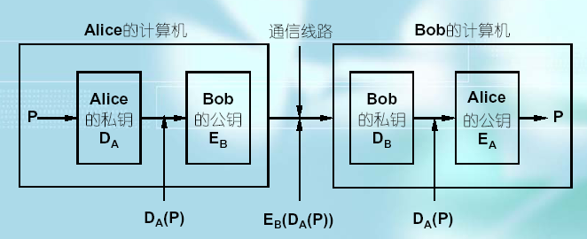
采用公钥机制的数字签名
Notes:
大家看ppt上的示意图，它非常清晰地展示了采用公钥密码机制实现数字签名和保密通信的完整过程。这个过程巧妙地结合了数字签名和加密，同时实现了认证、不可否认性和保密性。我们一步一步来解析：
目标： Alice要发送一条消息P给Bob，要求：
1. Bob能确认消息确实来自Alice（真实性+不可否认性）。
2. 只有Bob能读懂这条消息（保密性）。
第一步：Alice进行签名和加密
1. 数字签名（证明身份）：
Alice首先用她自己的私钥（D_A） 对原始消息P进行加密变换，生成签名后的消息 `D_A(P)`。
2. 加密保护（保证机密）：
为了确保只有Bob能看到内容，Alice再用Bob的公钥（E_B） 对上一步的结果 `D_A(P)` 进行加密，得到最终的密文 `E_B(D_A(P))`。
3. 发送：Alice将最终的双重加密密文 `E_B(D_A(P))` 通过网络发送给Bob。
第二步：Bob进行解密和验证
1. 解密（读取内容）：
Bob收到密文后，首先使用他自己私有的私钥（D_B） 进行解密。因为密文是用他的公钥E_B加密的，所以只有他的私钥D_B能解开。
2. 验证签名（确认身份）：
Bob使用Alice公开的公钥（E_A） 对 `D_A(P)` 进行解密变换。因为 `D_A(P)` 是用Alice的私钥加密的，用Alice的公钥正好可以将其还原为原始消息P。
如果能够成功还原出明文P，就铁证如山：
消息完整性：P未被篡改。
身份真实性：消息一定来自Alice（只有她有私钥D_A）。
不可否认性：Alice无法抵赖她发送过此消息。

Slide 19
密钥的分发和管理
问题:
  如何解决两个实体通过网络实现对称密钥的共享?
解决办法:
  具有公信力的密钥分发中心（key distribution center (KDC) ）来作为诸多实体间的中介
Notes:
同学们好，今天我们学习一个密码学中非常实际且关键的问题——密钥的分发和管理。
大家先考虑一个问题：两个原本互不认识的实体（比如你的电脑和一台远程服务器），如何才能安全地通过网络共享一把用于加密的对称密钥？
大家想一下，如果你直接把密钥用明文发过去，中途被黑客截获了，那后续的所有加密通信就都失效了。这就像你要把一把真锁的钥匙寄给远方的朋友，如果直接放在明信片上邮寄，那邮递员很容易就能复制一把。
那么，如何安全地寄送这把“钥匙”呢？
这就需要引入一个双方都绝对信任的、具有高度公信力的中介机构——这就是密钥分发中心，简称KDC（Key Distribution Center）。
KDC就像一个网络世界里的“密钥仲裁中心”，它利用自己与每个用户的信任关系，以及加密技术，巧妙地解决了陌生双方安全共享密钥的难题。

Slide 20
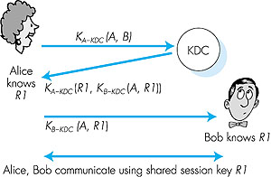
密钥分发中心KDC
Alice,Bob 需要共享对称密钥.
KDC: 为每个注册的用户提供不同的密钥服务.
Alice, Bob 在KDC注册后，获取了自己的对称密钥, K_{A-KDC} K_{B-KDC} .
Notes:
密钥分发由密钥分发中心主导，其工作原理可以概括为如下步骤：
1. 注册：网络中的每一个用户（实体）都事先在KDC那里“注册”过，并且和KDC共享一个只有他们两方知道的主密钥K_{A-KDC} 与K_{B-KDC}。
2. 申请会话密钥：当用户ALICE想要和用户B安全通信时，ALICE就向KDC提出申请：“请为我和BOB的这次会话生成一把新的临时会话密钥吧。”
3. 分发“票证”：KDC接到申请后，会生成一把一次性的临时会话密钥RI。然后，它用用户BOB的主密钥把这把RI加密成一个包（这叫给BOB的票证），再用ALICE的主密钥把RI和这个票证一起加密，最后全部发送给用户ALICE。
4. 安全转交：用户ALICE能用自己主密钥解密出RI和那个给BOB的加密票证。ALICE把那个票证转发给BOB。因为BOB有自己的主密钥，所以BOB能解密这个票证，拿到会话密钥RI。
这样一来，预期的效果就达到了：
密钥RI从未在网络中明文传输过。
密钥分发中心不需要在线直接同时联系用户ALICE和BOB，效率高。
用户ALICE和BOB最终共享了一把只有他们俩和KDC知道的临时密钥RI，可以用它来进行后续高效的对称加密通信了。
这也是Kerberos等许多认证系统的核心思想。

Slide 21
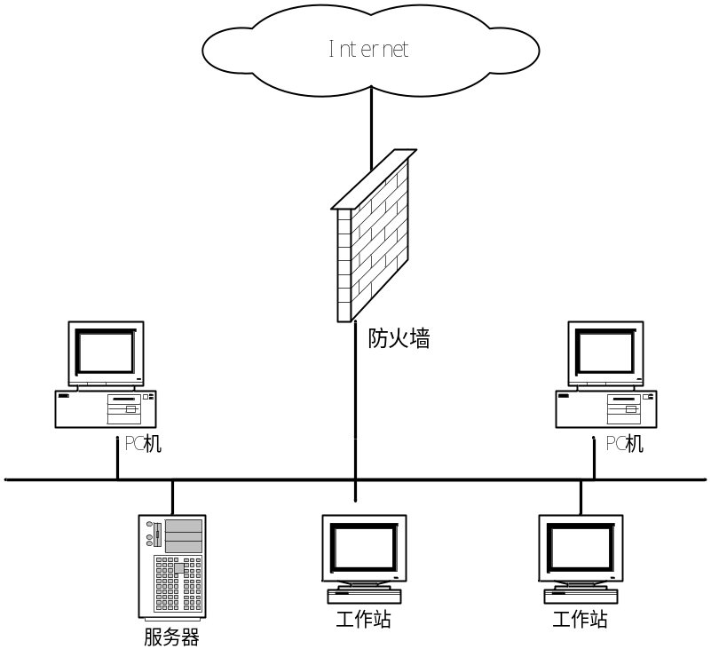
8.3 网络安全技术-防火墙
网络防火墙用来加强网络之间访问控制。
防止外部网络用户以非法手段进入内部网络，访问内部网络资源。
Notes:
同学们好，本次知识点我们要学习的是网络安全中一项最基本、最重要的技术——防火墙。大家可以把它想象成现实世界中的“大门和门卫”。
防火墙的核心作用是什么呢？ “用来加强网络之间访问控制”。防火墙的核心工作不是杀毒，而是控制。它矗在不同的网络边界（最典型的就是在我们的内部网络和外部互联网之间），依据预先设定好的安全策略，就像一个严格的“门卫”，对所有试图进出的数据流量进行审查和过滤。
那么它具体要防什么呢？“防止外部网络用户以非法手段进入内部网络，访问内部网络资源。”这意味着：
它会阻断那些明显恶意的访问请求，比如黑客的扫描和攻击。
它会允许正常的、合法的通信通过，比如我们访问外部的网站，或者外部用户访问我们公开的服务器。
防火墙是我们网络安全体系的第一道防线，是构建一个安全网络环境的基石。它通过严格的“访问控制”策略，将绝大多数来自外部的、非法的访问挡在“大门”之外，有效地保护了内部网络资源的安全。

Slide 22
防火墙基本特征
防火墙是位于两个(或多个)网络间，实施网络之间访问控制的一组组件集合。它具有以下三个方面的基本特性：
  内、外网间的所有数据流都须经过防火墙;
  只有符合安全策略的数据流才能通过防火墙；
  防火墙自身应具有强的抗攻击免疫力。
Notes:
刚才我们把防火墙比作系统的“大门和门卫”，现在明确一下一个合格的“门卫系统”必须具备的基本特征。
第一：内、外网间的所有网络数据流都必须经过防火墙。
这是防火墙能起作用的大前提。这意味着网络的拓扑结构必须是强制性的，所有进出内部网络的流量都必须被引导到这个唯一的“检查点”。如果存在任何一条可以绕过防火墙的路径，那么整个安全体系就形同虚设。这就好比一个小区，如果人人都必须从大门刷卡进入，那么门卫才能起作用；但如果围墙有个破洞，那安全就无从谈起了。
第二：只有符合安全策略的数据流才能通过防火墙。
这是防火墙的核心功能。它不是一个简单的通道，而是一个智能过滤器。它会严格根据管理员预先设定好的安全策略，对每一个数据包进行检测。符合策略的（比如允许内部员工访问外网Web），就放行；不符合策略的（比如外部发起的非法连接请求），则坚决拒绝。这体现了它“访问控制”的本质。
第三：防火墙自身应具有非常强的抗攻击免疫力。
这是防火墙能可靠工作的基础。防火墙本身作为网络安全的核心设备，它必然成为黑客攻击的首要目标。如果防火墙自身系统脆弱，很容易被攻陷或瘫痪，那么它后面的整个内部网络就完全暴露了。因此，防火墙通常采用高度精简和加固的操作系统，其自身的安全性是设计和选型时的重中之重。一个自身难保的“门卫”，是无法保护他人安全的。
我们可以把这三点看作是对防火墙的三个要求：
必经性：是位置要求（所有流量必须从此过）。
可控性：是功能要求（按规则放行或拒绝）。
坚固性：是自身安全要求（自己要先扛得住打）。
只有同时满足这三大特性的组件集合，才能称之为一个真正有效的防火墙。

Slide 23
防火墙的功能
创建一个阻塞点
隔离不同网络，防止内部信息的外泄以及外部非法信息的侵入
强化安全策略
有效地审计和记录内、外部网络上的活动
Notes:
接下来我们学习防火墙的具体功能。它不仅仅是一堵“墙”，更是一个多面的安全控制枢纽，主要实现以下四大功能：
第一，创建一个阻塞点。
这是防火墙最基础也是最重要的拓扑功能。它强制在内部网络和外部网络之间建立一个唯一的、集中的“交通要道”。所有进出的网络流量都必须经过这个点，从而使得安全检查得以实施，避免了流量从其他不可控的路径绕过安全控制。这就好比一个小区封闭管理，只留一个大门，所有人员和车辆都必须在此接受检查。
第二，隔离不同网络，防止内部信息外泄及外部非法侵入。
这是防火墙的核心安全目标，它实现了双向的隔离与控制：
对外：它像一个盾牌，将外部网络（如互联网）上的黑客、病毒、恶意扫描等攻击阻挡在内网之外。
对内：它同时也是一个“保密员”，可以阻止内部敏感信息无意或恶意地泄露到外部，通过策略限制内部用户对外访问的权限和内容。
第三，强化安全策略。
防火墙是安全策略从“文本规定”变为“技术强制”的落地执行者。管理员可以将企业的安全要求（比如“研发部的电脑不能访问外网”、“只开放80端口的Web服务”）转化为具体的防火墙配置规则。防火墙会不折不扣地、自动化地执行这些策略，避免了人为的疏忽和例外，极大地强化了整体安全水平。
第四，有效地审计和记录内、外部网络上的活动。
防火墙还是一个优秀的“安全日志记录官”。它会详细记录所有通过它、以及被它拒绝的网络连接attempt（尝试），包括时间、来源、目标、端口等关键信息。这些日志至关重要：
事后分析：当发生安全事件时，可以通过日志追踪溯源，分析攻击路径。
态势感知：通过分析流量日志，了解网络的使用状况和安全态势。
合规审计：满足法律法规对于网络操作留痕的要求。
防火墙通过建立关键检查点、实现双向网络隔离、强制实施安全策略并全面记录网络活动，四位一体地构建了我们网络安全的第一道，也是最重要的一道防线。它化被动为主动，将安全管理提升到了一个可控制、可审计的新高度。

Slide 24
防火墙分类
防火墙实现方式
  软件防火墙
  硬件防火墙
防火墙的技术类型
  包过滤型
  状态监测型
  应用代理型
Notes:
市面上防火墙产品较多，我们可以从两个不同的角度来认识和区分各种各样的防火墙产品。
第一个角度：按防火墙的实现方式（它的“形态”）
这是看防火墙以什么形式存在。
1. 软件防火墙
形态：它是以软件程序的形式安装在一台通用的计算机或服务器上的。
特点：成本较低，配置灵活。但它的性能依赖于所安装的硬件平台，并且会运行在通用的操作系统上，可能引入额外的安全风险。
例子：Windows系统自带的防火墙、个人电脑上安装的杀毒软件自带防火墙。
2. 硬件防火墙
形态：它是一个专用的网络硬件设备，将防火墙软件深度集成在专有的硬件和操作系统之中。
特点：性能高、稳定性好、自身安全性强。是企业网络边界部署的绝对主力。
例子：各大网络厂商（如思科、华为、Palo Alto）推出的防火墙设备。
第二个角度：按防火墙采用的技术（它的“工作原理”）
这是看防火墙用什么方法来判断数据包该不该过。这是理解防火墙演进的核心。
1. 包过滤型
这是最早、最简单的技术。它像是一个“检查员”，只查看每个数据包的IP头和TCP/UDP头里的基本信息，比如源/目标IP地址、端口号、协议类型。然后根据设定的规则表决定是放行还是丢弃。
2. 状态监测型
这是现代防火墙最主流的技术。它不仅是“检查员”，还是个“记录员”。它不仅检查单个数据包，还会记录所有通过连接的状态（比如TCP连接的建立、断开过程），并基于这个动态的状态表来做出决策。它能识别出哪些数据包是属于一个合法连接的后续包。
3. 应用代理型
它像一个“中间人”或“代办”。内外网的通信不会直接进行，而是必须由防火墙上的代理程序来代为转发。代理会彻底拆开数据包，检查应用层的数据内容。

Slide 25
包过滤防火墙
包过滤（packet filter）又称“报文过滤”，它是防火墙最基本的过滤技术。
防火墙根据数据包头所含的源、目的IP地址、协议类型(TCP包、UDP包、ICMP包)、源、目的端口等信息，确定该数据包是否允许通过。
Notes:
包过滤防火墙是网络世界里的“初级安检员”。它的工作原理非常简单直接：这个“安检员”并不关心数据包里具体“装”的是什么内容（比如邮件内容、网页信息），它只负责检查每个数据包的 “外表信息”，也就是IP包的包头。
包过滤防火墙主要查看以下几个关键字段：
1. 源IP地址：这个包是从哪台电脑发来的？
2. 目的IP地址：这个包想要去哪台电脑？
3. 协议类型：它属于哪种协议？是TCP包、UDP包还是ICMP包？
4. 源端口号：是来自哪个应用程序？
5. 目的端口号：它想访问目标电脑上的哪个服务？（比如目的端口是80，就是要访问Web服务）
那么它是如何做决定的呢？
网络管理员会预先制定好一套安全策略规则表，这个表就像一份“通关名单”或“黑名单”。这位“安检员”会拿每个数据包的“外表信息”与这张表逐条比对。
如果匹配到一条“允许”规则，就放行这个数据包。
如果匹配到一条“拒绝”规则，就立刻丢弃这个数据包。
如果都不匹配，则通常遵循默认策略（通常是拒绝）。

Slide 26
状态监测防火墙
状态监测防火墙是包过滤防火墙的智能升级版，它克服了包过滤防火墙“无记忆力”的致命缺点。
状态监测防火墙不仅要看单个数据包，更要关心数据包之间“连接的状态”。
  内部维持一个状态连接表，用来动态记录所有合法连接的完整会话信息
Notes:
状态监测型防火墙是如何工作的？它可以看作是 “包过滤”技术的智能升级版，它克服了简单包过滤“无记忆力”的致命缺点。它的核心思想是：不仅要看单个数据包，更要关心“连接的状态”。
包过滤防火墙像一个刻板的门卫，只根据一张静态名单（规则表）检查每一个进出的人（数据包），他不管这个人之前来没来过、是不是和里面的人一起来的。这种方式很死板，容易出错。
而状态监测防火墙则是一个有记忆、会推理的智能门卫。它内部有一个“状态连接表”，用来动态记录所有合法连接的完整会话信息（比如一个TCP连接从三次握手到数据传输再到四次挥手的过程）。
它是如何工作的呢？我们举个例子：
1. 放行首包，建立记录：当内网一台电脑首次访问外部Web服务器时，发出的第一个SYN请求包会被防火墙检查。如果这个包符合安全策略（比如允许内网访问外网80端口），防火墙不仅会放行它，更关键的是，它会在自己的“状态连接表”中记录下这条连接的所有关键信息（如源IP、目的IP、端口号、序列号等）。
2. 放行后续包，阻断非法包：之后，当Web服务器返回响应数据包时，防火墙不会再去死板地匹配那条“允许内网访问外网80端口”的规则。而是会去查询“状态连接表”，看看这个返回的数据包是不是属于之前已经建立的那条合法会话。如果是，就直接放行；如果不是，则坚决阻断。
3. 会话结束，清除记录：当连接正常结束后，防火墙会自动从状态表中删除这条记录。
相对于包过滤防火墙，状态监测防火墙带来了巨大优势：
安全性更高：它能有效防止诸如“ACK洪水”等利用包过滤缺陷的攻击，因为只有属于已建立合法会话的包才能通过。
性能更好：对后续包的处理不再需要匹配所有规则，只需快速查询状态表即可，效率大大提升。
配置更简单：安全策略只需定义“允许内网发起Web访问”即可，而无需为返回的流量再编写一条复杂的规则。

Slide 27
应用代理防火墙
应用代理防火墙也可以被称为代理服务器，它的安全性要高于包过滤型产品。
代理服务器位于客户机与服务器之间，客户首先将数据请求发给代理服务器，由代理服务器向服务器索取数据，然后再将数据传输给客户机。
特征：安全性高、速度较慢、配置复杂
Notes:
如果说包过滤防火墙是一个只检查外包装的“初级安检员”，那么应用代理防火墙就是一个非常谨慎的“全权代办”。它的核心工作模式是 “隔离”和“中介”：
1. 完全隔离：内部网络的客户机（Client）和外部网络的服务器（Server）永远不会直接建立连接。它们之间的所有通信都被强制切断。
2. 中介代办：
请求阶段：当内网的客户机想要访问外部的服务器时，它并不是直接联系目标服务器，而是把请求发送给这个“代办”——也就是代理服务器。
获取数据：代理服务器收到请求后，以自己的身份向外部的目标服务器发起连接，索取客户需要的数据。
返回数据：代理服务器从外部服务器拿到数据后，再将数据返回给内部的客户机。
这样做为什么更安全呢？
隐藏内部网络：外部的服务器只能看到代理服务器，根本不知道真正发出请求的内部客户机是谁，有效隐藏了内网结构，防止了信息泄露。
深度内容检查：这位“代办”可不是只看看地址端口。它会彻底拆开数据包，一直检查到应用层的数据内容。它可以识别出数据包里隐藏的恶意代码、不合规的命令或者敏感信息的泄露，并根据安全策略决定是否允许这次通信。这就像是不仅检查信封，还把信纸拿出来仔细阅读一遍再决定是否转交。
精细的控制：它可以实现非常精细的访问控制，比如限制内网用户只能访问外部的某些网站，或者只能使用Web服务而不能使用FTP。
当然，这种高安全性也有代价：
速度较慢：因为所有数据都需要经过代理服务器拆包、检查、转发，处理开销大，会形成一定的网络瓶颈。
配置更复杂：通常需要对客户端进行特殊设置，或者为每一种应用协议（如HTTP、FTP）配置对应的代理程序。

Slide 28
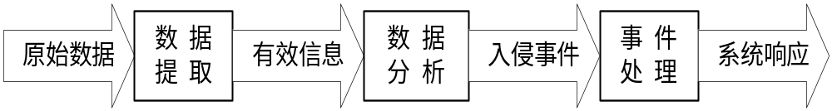
网络入侵检测技术
入侵检测IDS的定义：
  对主机或网络系统的运行状态进行监视，发现各种攻击企图、攻击行为或者攻击结果，以保证系统资源的机密性、完整性和可用性的计算机安全技术。
入侵检测框架
Notes:
同学们好，现在我们进入网络安全的一个重要领域——网络入侵检测技术。
大家可以把入侵检测系统（IDS）想象成网络世界里的“全天候智能监控摄像头和警报系统”。
入侵检测系统的核心任务就是7x24小时地监视我们主机或网络系统的运行状态。它的目的就是及时发现各种攻击的企图、正在进行的行为或者攻击已经得逞的结果，从而保护系统资源的机密性、完整性和可用性这三大安全目标。
那么这套“警报系统”是如何工作的呢？大家看这个入侵检测框架示意图，它清晰地展示了一个标准的工作流程：
1. 数据提取：首先，它从网络流量或系统日志等原始数据中，抓取与安全相关的有效信息，比如一个异常的数据包、一条错误的登录记录。这就像是摄像头捕捉原始视频画面。
2. 数据分析（这是最核心、最智能的一步）：系统运用各种分析引擎（比如特征匹配、异常行为分析），对这些有效信息进行深度分析，判断它是否构成一个入侵事件。这就像是智能图像识别算法在分析监控画面，判断画面里的人是正常行走还是在撬门。
3. 事件处理与系统响应：一旦确认是入侵事件，系统就会立刻采取预设的响应措施，比如记录日志、向管理员发送告警短信、甚至自动切断恶意连接。这就像是警报器响起，保安立刻出动处置。
防火墙像一扇大门，负责把明显的坏人挡在外面。而入侵检测系统则是门内的监控系统，它假设坏人可能已经进来或者内部人员可能使坏，因此负责持续监控内部活动，发现潜伏的威胁。它是一种事后分析或事中检测的积极防御手段，与防火墙的事前预防相结合，共同构建了纵深防御体系。

Slide 29
入侵检测分类
根据采用的技术来分：
  异常检测（Anomaly detection）
  特征检测（Signature-based detection）
按检测的对象来分：
  基于主机的入侵检测系统
  基于网络的入侵检测系统
  基于网关的入侵检测系统
Notes:
接下来要介绍的就是入侵检测系统的分类。我们可以从两个不同的维度来对入侵检测系统进行划分。
第一个维度：按采用的技术（怎么检测？）这关注的是IDS的“大脑”用什么方法来判断入侵。
1. 异常检测
核心思想：首先为正常用户或网络行为建立一个“正常行为轮廓”或基线（Baseline）。然后，系统会持续监控当前的活动，一旦发现某个行为显著地偏离了这个正常轮廓，就将其判定为异常，可能是一次入侵。
比喻：这就像银行检测信用卡欺诈。银行知道你的正常消费地点和金额习惯，一旦你的卡在另一个国家突然有大额消费，系统就会标记为异常。
优点：能发现未知的、新的攻击（零日攻击）。
缺点：容易产生误报，因为正常的行为也可能发生变化（比如你确实出国旅游了）。
2. 特征检测（又叫误用检测）
核心思想：建立一个已知攻击特征的数据库（就像病毒的“特征库”）。系统将当前的行为与这个数据库里的特征进行比对，如果匹配上，就报警。
比喻：这就像杀毒软件，它通过病毒库来识别病毒。
优点：对已知攻击非常精确，误报率低。
缺点：完全无法检测未知的攻击，必须持续更新特征库。
第二个维度：按检测的对象（在哪检测？）这关注的是IDS的“耳朵”放在哪里来收集信息。
1. 基于主机的入侵检测系统
部署位置：安装在需要保护的关键服务器或个人电脑上。
检测数据源：主要分析本机的系统日志、应用程序日志、文件完整性等。
比喻：在重点保护目标身上安装的个人保镖。
2. 基于网络的入侵检测系统
部署位置：放置在网络的关键汇聚点，如核心交换机旁。
检测数据源：实时监听和分析网络中的所有流量。
比喻：在交通枢纽安装的交通摄像头，监控所有车辆。
3. 基于网关的入侵检测系统
部署位置：嵌入在防火墙、路由器、UTM等网关设备中。
特点：位于网络边界，可以针对进出网络的流量进行深度检测和过滤。
比喻：在边境检查站设置的海关和边检。
一个完整的入侵防御体系，往往会混合使用多种技术和部署方式。比如，用基于网络的特征检测来快速拦截大部分已知攻击，同时用基于主机的异常检测来深度防御关键服务器，捕捉潜在的内部威胁。

Slide 30
虚拟专用网VPN
VPN网络的任意两个结点之间的连接并没有传统专网所需的端到端的物理链路。
VPN是架构在公用网络服务商所提供的网络平台，如Internet、ATM或帧中继之上的逻辑网络。
Notes:
在讲授虚拟专用网络（VPN—Virtual Private Network）概念之前，请大家思考一个问题：如果两个异地局域网想要像在同一个办公室里一样安全地通信，传统做法是什么？
对，拉一条专线。但这样成本极高，也不灵活。
而VPN的出现，完美地解决了这个问题。它的核心思想是：
VPN网络任意两个节点之间，并没有传统专网那种实实在在的、端到端的物理链路（比如一根专用的光纤）。它的“专用”是逻辑上的，而不是物理上的。
如何实现VPN？
通过架构在公共网络平台之上来实现的，比如我们每天都在用的Internet，或者是运营商提供的ATM、帧中继网络。你可以把这些公共网络想象成一条条宽阔但公开的“马路”。
VPN技术就是在这些公共的“马路”上，通过隧道技术、加密技术、身份认证等手段，建立起一条条看不见的、加密的、点对点的“专用安全通道”。
所以，VPN的本质是：利用公网资源，通过技术手段模拟出一个私有的、安全的网络环境，从而以极低的成本实现了类似专网的通信效果。

Slide 31
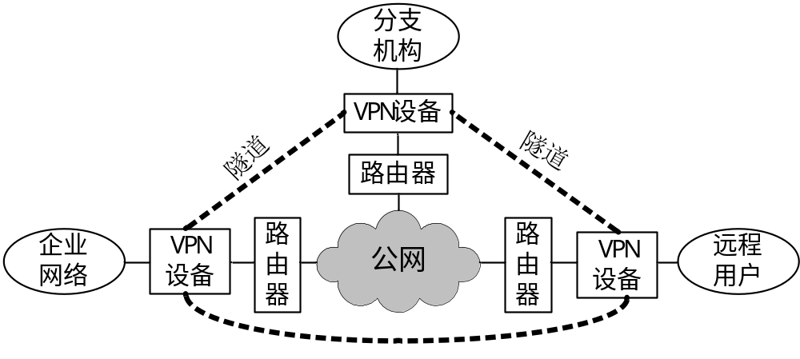
VPN基本结构
Notes:
明白了VPN概念之后，大家来看幻灯片上的这张图。
这张图非常形象地展示了我们刚才讲的 VPN 是如何在实际中应用的。
张图里有几个关键元素：
1. 分支机构：这代表公司另一个地方的办公室。
2. 企业网络：这是我们的公司总部。
3. 远程用户：这代表在家或出差的员工。
它们之间通过公共网络（比如互联网）连接，图中用路由器和网云表示。
如何在这条公用的、不安全的“公网”上建立起私有的、安全的通信通道呢？
答案就是靠部署在每一端的 VPN 设备。无论是分支机构、企业总部还是远程用户的电脑，都需要有VPN功能。
这些VPN设备就像一个安全的代理，它们之间会进行协商，建立起一条加密的隧道。于是，所有在两个局域网之间、或者远程用户与总部之间传输的数据，都会先被VPN设备加密，然后通过公共网络这条“隧道”传输，到达另一端后再被解密。
所以，最终的效果是：虽然数据是在公网上跑，但在用户看来，分支机构的网络、远程用户的电脑都好像直接接入了总部的企业网络一样，形成了一个逻辑上的、虚拟的专用网络，这就是VPN的核心价值。

Slide 32
VPN的应用场景
例如：员工出差到外地，他想访问企业内网的服务器资源，怎么才能让外地员工访问到内网资源呢?
解决方法：在内网中架设一台VPN服务器，VPN服务器有两块网卡，一块连接内网，一块连接公网。
Notes:
现在我们来看一个VPN最经典的应用场景。
问题描述： 一位员工出差到了外地，住在酒店里。他迫切需要访问公司内网服务器上的重要资料。但是，公司的内网资源从外部公网是无法直接访问的，这该怎么办？
解决方案就是在公司内网架设一台专用的VPN服务器。这台VPN服务器非常关键，它需要配置两块网卡：
第一块网卡：连接内网。这使得它自己就是内网的一个合法成员，能够访问所有内网资源。
第二块网卡：连接公网（Internet）。这为它提供了一个公共的IP地址，让它在互联网上有一个“门牌号”，外部的用户才能找到它。
它的工作流程是这样的：
1. 外地员工通过酒店网络连接到互联网。
2. 他在电脑上启动VPN客户端，通过公网找到并连接到公司这台VPN服务器的“公网门牌号”。
3. 双方建立一条加密的安全隧道。
4. 连接成功后，VPN服务器会给员工的电脑分配一个内网的IP地址。
5. 此时，员工的电脑就逻辑上变成了公司内网的一台终端，他访问内部服务器就像在办公室里一样方便自然，而所有的数据都在加密隧道里传输，保证了安全。

Slide 33
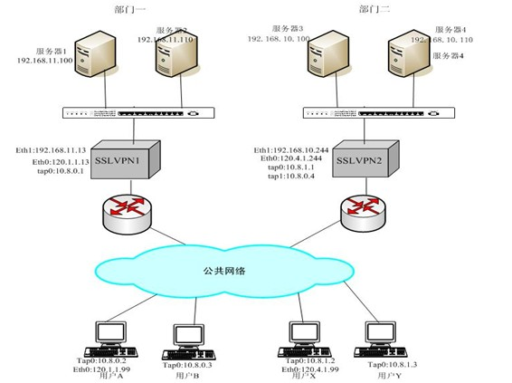
VPN应用场景
设置两个IP地址
Notes:
本页PPT就是上页PPT中VPN经典应用场景的示意过程。两个处于企业内网的部门一、部门二都是通过VPN服务器与外部网络相连，部门一相连VPN服务器SSL VPN1所设置的内、外网IP地址分别是：192.168.11.13、120.1.1.13，部门二相连VPN服务器SSL VPN2所设置的内、外网IP地址分别是：192.168.10.244、120.4.1.244。

Slide 34
VPN使用的安全技术
隧道技术
加解密技术
设备身份认证技术
访问控制技术
Notes:
刚才我们了解了VPN的应用场景，那么大家一定会问，VPN是如何在危险的公网上建立起一条安全通道的呢？
第一，隧道技术（Tunneling）。
这是最基础的技术。它的作用就像是在公网这条“公共马路”上，为我们的数据包修建一条专属的、看不见的管道。所有数据都在这个管道里传输，与公网上的其他数据隔离开，保证了通信的私有性。
第二，加解密技术（Encryption & Decryption）。
光有管道还不够，万一管道被窃听呢？所以，数据在隧道传输时还必须使用加解密技术。
第三，身份认证技术（Authentication）。
怎么确定要接入隧道的人是不是自己人？身份认证技术就是为了解决这个问题。它通过密码、数字证书、生物特征等方式，确认连接者的合法身份，防止非法用户闯入，保证了接入的合法性。
第四，访问控制技术（Access Control）。
即使通过了身份认证，我们也不希望一个普通员工能访问到财务部的核心数据。访问控制技术就是在用户进入内网后，根据其身份和权限，精细地控制他能访问哪些服务器、哪些应用，实现“最小权限原则”，保证内网资源的安全性。

Slide 35
VPN的特点
安全保障
成本较低
管理简单
扩展性强
服务质量保证
Notes:
现在，我们来总结一下VPN之所以能成为企业组网首选的几个关键特点。
第一，最核心的优势：安全保障。
这正是VPN设计的初衷。它通过我们刚讲的隧道、加密、认证等一系列技术，在公开的互联网上打造了一个私密的通信空间，有效抵御了数据窃听、篡改和非法访问，为数据传输提供了坚实的安全屏障。
第二，非常显著的优势：成本较低。
这是它对比传统专线最吸引人的地方。企业不再需要花费巨额资金去铺设或租用物理专线（如DDN、光纤），只需要利用现成的、价格低廉的互联网接入服务，就能实现远程连接，极大地降低了网络建设和维护的成本。
第三，管理简单。
对于网络管理员来说，VPN的配置和管理相对集中。主要的管理工作集中在中心的VPN网关或服务器上，比如设置用户权限、加密策略等，而不需要对网络底层基础设施做大量改动，简化了日常的运维管理流程。
第四，扩展性强。
当企业需要新增一个分支机构或允许更多员工远程接入时，采用VPN方案会异常灵活。通常只需要在新点部署一台VPN设备或软件，并在中心服务器上为其分配权限即可，无需进行大规模的线路改造和扩容，业务扩展变得非常敏捷。
最后，服务质量保证（QoS）。
这一点需要客观看待。在互联网上，VPN的服务质量（如带宽、延迟）容易受到公共网络拥堵的影响。但随着运营商网络质量的提升和VPN自身QoS优化技术的发展，它已经能够满足大多数普通办公应用（如邮件、文件访问）的质量需求。但对于有极端实时性要求的应用（如高频交易），传统专线可能仍是更优选择。

Slide 36
8.4 IPSec
IPSec 即IP 安全(Security)协议
网络层保密是指所有在 IP 数据报中的数据都是加密的。
网络层还应提供源站鉴别，即目的站收到 IP 数据报时，能确信这是从该数据报的源 IP 地址的主机发来的。
Notes:
IPSec的全称是 Internet Protocol Security，顾名思义，就是IP协议的安全版本。它的目标非常明确：就是在网络层（IP层）为数据通信提供强大的安全保护。
那么，IPSec在网络层具体提供了哪些保护呢？主要有两大核心功能：
第一，网络层保密（Confidentiality）。
IPSec通过加密技术来实现这一点。它能够将整个原始的IP数据报（包括高层传递下来的数据甚至原始的IP头信息）进行加密，封装在一个新的IP数据报中。这意味着，即使在传输过程中数据包被截获，攻击者看到的也只是一堆毫无意义的乱码，从而确保了数据的机密性。
第二，源站鉴别（Authentication）与数据完整性。
光加密还不够，我们怎么知道这个数据包确实来自于它所声称的源地址，而不是黑客伪装的呢？IPSec通过数字签名和摘要算法来实现源站鉴别。接收方（目的站）在收到IP数据报后，可以通过验证这个签名，确信这个数据报确实是从源IP地址的主机发来的，并且在传输途中没有被任何人篡改过。这同时也就保证了数据的完整性。
正因为IPSec工作在网络层，所以它对上层的应用程序是透明的。这意味着，几乎所有的应用层协议（如HTTP、FTP、SMTP）都可以在不做任何修改的情况下，直接享受到它提供的安全服务。这是它相比SSL/TLS等高层安全协议的一个巨大优势。

Slide 37
IPsec 构成
鉴别首部 AH (Authentication Header)： AH提供源站鉴别和数据完整性，但不能保密。
封装安全有效载荷 ESP (Encapsulation Security Payload)：ESP 提供源站鉴别、数据完整性和保密。
Notes:
现在我们聚焦IPSec协议族中两个最核心的协议：AH 和 ESP。
首先，AH协议，中文叫“认证头”。
它的核心功能有两个：
1. 源站鉴别：确保数据包确实来自它所声称的源地址，防止身份伪造。
2. 数据完整性：验证数据在传输过程中没有被篡改过，保证数据是原汁原味的。
但是，请大家注意AH一个非常重要的特点：它不提供任何加密功能！ 这意味着，它保护的数据仍然是明文的，就像你寄了一封信，虽然用了火漆印章防止被拆（认证和完整性），但信的内容本身还是谁都能看。
然后，我们看功能更强大的ESP协议，中文叫“封装安全载荷”。
它是一个“全能型”选手，提供了三大安全服务：
1. 源站鉴别 （和AH一样）
2. 数据完整性 （和AH一样）
3. 保密性（这是最关键的区别！）：它对数据进行加密，将明文变成密文，确保即使数据包被截获，对方也无法读懂其内容。

Slide 38
鉴别首部 AH
在使用鉴别首部 AH 时，将 AH 首部插在原数据报数据部分的前面。
当数据报到达目的站时，目的站主机处理 AH 字段，以鉴别源主机和检查数据报的完整性。
IP 首部
AH 首部
TCP/UDP 报文段
原数据报的数据部分
可鉴别的 IP 数据报
Notes:
我们先看一下PPT上的示意图，它非常清晰地展示了 AH协议（认证头） 的工作方式。
AH的核心任务是为IP数据报提供源站认证和数据完整性保护。
它是如何做到的呢？
大家看图中的数据报文结构：
1. “插队”的AH首部：AH协议会在原始的IP数据报中插入一个额外的“AH首部”，这个首部的位置非常关键，它紧跟在IP首部之后，又在TCP/UDP报文段等实际数据之前。
2. 计算认证数据：这个AH首部里面包含了一个非常重要的信息，叫做“完整性校验值”。这个值是通过一个加密摘要算法（如MD5或SHA），对整个原始IP数据报（包括IP首部中的固定字段、AH首部本身以及后面的原始数据）计算得出的一个“数字指纹”。
3. 接收方的验证：当这个改造后的数据报到达目的站时，目的主机会做同样的事情：它根据约定好的算法，重新计算整个数据报的摘要值，然后与AH首部中携带的那个“指纹”进行比对。如果两者完全一致，就证明了兩件事：
源站鉴别成功：数据报确实来自真正的发送者，因为只有拥有共享密钥的发送方才能计算出正确的指纹。
数据完整性完好：数据在传输过程中没有被任何人篡改过，哪怕只是一个比特的改变，计算出的指纹也会截然不同。

Slide 39
封装安全有效载荷 ESP
将 ESP 首部插在原数据报数据部分的前面。
用 ESP 封装的数据报既有鉴别源站和检查数据报完整性的功能，又能提供保密。
鉴别的部分
加密的部分
IP 首部
ESP 首部
TCP/UDP 报文段
ESP 尾部
ESP 鉴别数据
原数据报的数据部分
可鉴别的保密的 IP 数据报
Notes:
下面再看ESP协议示意图，它清晰地展示了功能更强大的 ESP协议（封装安全载荷） 是如何工作的。
ESP是一个“全能型”选手，它同时提供了三大安全服务：保密性、源站鉴别和数据完整性它是如何实现这三合一功能的呢？大家看它的报文封装结构：
1. 加密，实现保密性：ESP不仅像AH一样在原始数据前插入了一个 “ESP首部” ，它还在原始数据的后面添加了一个 “ESP尾部” 。最关键的一步是，它将原始的TCP/UDP数据部分和ESP尾部一起进行加密，将明文变成了密文。这样，即使数据包被截获，攻击者也无法读懂其内容。
2. 认证，实现完整性和源站鉴别：加密完成后，ESP还会对整个加密后的数据块（包括ESP首部、加密后的数据和ESP尾部）计算出一个“数字指纹”，也就是图中的 “ESP鉴别数据” 字段，并附加在最后。
3. 接收方的处理：当目的站收到这个数据报后，会先验证最后的“数字指纹”。如果验证通过，就证明了数据来源可信且传输途中未被篡改。验证通过后，再使用密钥对加密的数据部分进行解密，还原出原始信息。
所以，ESP的封装过程可以概括为： “先加密，后认证”。
与AH相比，ESP的保护范围更广：
AH：保护整个原始IP数据报（除可变字段），但内容是明文的。
ESP：保护原始数据的内容（加密），并保护加密块本身不被篡改（认证）。
因此，ESP是构建安全VPN最常用、最核心的协议，因为它同时满足了我们对数据机密性、完整性和真实性的所有要求。

Slide 40
8.5 网络管理
网络管理是控制一个网络系统，使得它具有最高的效率和生产力的过程。
网络管理系统的本质是管理网络的软件系统。
我们常说的“网管系统”，
应该理解为保障整个IT
系统顺利运作的管理系统。
Notes:
网络管理（Network Management）这个概念听起来很大，但这页PPT的两个要点为我们勾勒出了它的核心轮廓。
第一点：“网络管理是控制一个网络系统，使得它具有最高的效率和生产力的过程。”
网络管理的终极目标不是简单的“保证网络是通的”，而是要确保网络这个复杂的系统能够高效、稳定地运行，从而支撑起其上承载的各项业务应用，最终提升整个组织的生产力。网络不通固然是严重故障，但网络缓慢、时断时续、不安全，同样会严重影响效率，这些都是网络管理需要解决的问题。
第二点：“网络管理系统的本质是管理网络的软件系统。”
网络管理是一个持续的“控制”过程。这意味着网络管理不是一次性的设置，而是一个包含监控、分析、决策、执行的循环往复的生命周期。就像一个城市的交通管理系统，需要实时监控路况、分析拥堵原因、调整红绿灯信号（决策与执行），以确保交通流畅。
简单来说，现代网络管理就是一个通过专门的软件平台，对复杂的IT环境进行集中化、自动化、智能化的监控、控制和优化，以确保其高效、可靠、安全运行的一系列活动和过程。

Slide 41
网络管理的目标
解决异构设备的统一管理
提供高可靠的服务
提高网络的效率
提供公共的管理平台
提供友好的维护界面
Notes:
从一个构建者和维护者的视角来看，网络管理的核心目标是什么呢？当我们构建一个网络时，我们不仅仅要关心它能否连通，更要思考如何让它成为一个高效、可靠、且易于维护的基础设施。
目标一：解决异构设备的统一管理
核心问题：任何一个现实的网络，都不可能只使用单一厂商的设备。你会看到来自Cisco、Huawei、H3C等不同厂商的路由器、交换机、防火墙。这些设备就像来自不同国家、讲不同语言的专家，如何让他们协同工作？
目标解读：这个目标要求我们必须找到一种超越厂商差异的通用管理语言和框架。解决方案就是采用标准化的网络管理协议，最主要的就是SNMP（简单网络管理协议）。
目标二：提供高可靠的服务
核心问题：对于现代企业和用户而言，网络的中断意味着业务的停滞和巨大的损失。我们如何保证网络服务“永不掉线”？
目标解读：高可靠性是网络的生命线。这个目标要求我们的网络管理系统必须具备：
1. 实时监控与告警：7x24小时不间断地监测网络设备和链路的运行状态，一旦发现故障苗头（如设备CPU利用率过高、端口错误包激增），立即发出告警。
2. 快速故障定位与恢复：当故障发生时，系统能快速定位根源，并辅助或自动执行故障恢复措施，如启用备份链路、切换冗余设备。
3. 预防性维护：通过分析历史性能数据，预测可能出现的瓶颈或设备寿命问题，在故障发生前进行干预（如扩容、更换设备）。
目标三：提高网络的效率
核心问题：网络连通只是基础，我们如何确保数据流能够高效、顺畅地传输，避免拥堵和资源浪费？
目标解读：这个目标关乎网络的“健康”和“性能”。网络管理系统需要像交通指挥中心一样完成性能管理、容量规划、优化调整等
目标四：提供公共的管理平台
核心问题：如果每个管理系统都自成一体，数据无法互通，运维人员就需要在多个系统之间来回切换，效率低下且容易出错。
目标解读：这个目标强调集成和统一。理想的网络管理系统不应是一个“信息孤岛”，而应该成为一个综合性的运维门户。它需要能够整合管理功能并提供标准接口
目标五：提供友好的维护界面
核心问题：再强大的系统，如果界面晦涩难懂、操作复杂，也会让运维人员望而却步，无法发挥其效能。
目标解读：这个目标关注用户体验，是连接强大功能和运维人员之间的桥梁。它要求管理系统能够可视化、易操作、自动化。

Slide 42
网络管理的五大功能域
配置管理CM（Configuration Management）
故障管理FM（Fault Management）
性能管理PM（Performance Management）
计费管理AM（Accounting Management）
安全管理SM（Security Management）
Notes:
国际标准化组织在其网络管理框架中，将繁杂的管理工作精炼地归纳为五个核心的功能域，也就是我们常说的 **FCAPS 模型**。这五大功能域构成了网络管理活动的完整闭环。
### **一、配置管理 (CM - Configuration Management) - 网络的“基石”**
* **核心任务**：**管理网络中所有设备的配置信息**。这是所有管理功能的基础。
* **主要工作**：
1. **设备配置**：对网络设备（路由器、交换机等）进行初始配置、参数修改和软件升级。
2. **配置收集与备份**：自动采集并备份网络中所有设备的当前配置。这是出现故障后能够快速恢复的前提。
3. **变更管理**：记录所有配置的更改操作（谁、在什么时间、改了什么），实现可追溯性。
4. **拓扑发现**：自动发现并绘制网络拓扑图，直观展示设备之间的连接关系。
* **简单比喻**：配置管理就像建筑的**设计图纸和施工手册**。它定义了网络“应该”是什么样子的。没有它，网络就是一团乱麻，出了问题也无从下手。
### **二、故障管理 (FM - Fault Management) - 网络的“消防队”**
* **核心任务**：**快速发现、定位、隔离并尽可能自动修复网络中的异常和故障**，保障网络的可用性。
* **主要工作**：
1. **故障检测**：通过设备主动发送的**Trap消息**或网管系统主动**轮询（Polling）**，实时监控网络状态，发现异常（如端口宕掉、链路中断、CPU过载）。
2. **故障告警**：通过声音、邮件、短信等多种方式，立即通知运维人员。
3. **故障诊断与定位**：提供详细的故障信息和分析工具，帮助管理员快速找到故障根源。
4. **故障排除与恢复**：提供修复手段，或通过与配置管理联动实现自动修复（如启用备份线路）。
* **简单比喻**：故障管理就是**医院的急诊室+消防队**。它的目标是“快”：快速发现火情（故障）、快速报警、快速扑救，最大限度减少业务中断时间。
### **三、性能管理 (PM - Performance Management) - 网络的“体检中心”**
* **核心任务**：**评估和报告网络各项资源的运行效率及通信活动的有效性**。它关注的是网络的“健康”和“速度”。
* **主要工作**：
1. **性能数据采集**：持续性地收集关键性能指标（KPI），如**网络吞吐量、带宽利用率、传输时延、丢包率、设备CPU/内存利用率**等。
2. **性能数据分析与报告**：对收集到的历史数据进行分析，生成趋势报告，判断网络性能的优劣及其变化趋势。
3. **性能控制与优化**：根据分析结果，对网络进行调优，例如调整路由策略、实施流量整形（Traffic Shaping）和QoS（服务质量），为关键业务分配更多带宽。
* **简单比喻**：性能管理就像**定期体检和健康顾问**。它不仅要告诉你现在有没有生病（故障），还要告诉你血脂高不高（利用率）、心跳快不快（延迟），并建议你如何锻炼和饮食（优化）来保持健康，防范于未然。
### **四、计费管理 (AM - Accounting Management) - 网络的“审计师”**
* **核心任务**：**度量并记录用户或业务对网络资源的使用情况，用于成本核算、费用分摊或资源规划**。
* **主要工作**：
1. **用量统计**：记录用户的上网时长、访问的数据流量、使用的服务类型等。
2. **费用计算**：根据预定义的资费策略，计算用户或部门应承担的费用。
3. **配额管理**：限制用户或用户组所能使用的网络资源上限（如每月最多100G流量）。
4. **业务分析**：分析网络资源的使用模式，为市场决策和网络扩容提供数据支持。
* **应用场景**：这在**ISP（互联网服务提供商）** 和大型企业网络中非常常见，用于向客户收费或向内部部门分摊成本。
### **五、安全管理 (SM - Security Management) - 网络的“警察与卫士”**
* **核心任务**：**保障网络资源不被非法使用和破坏，保护数据的机密性、完整性和可用性**。
* **主要工作**：
1. **身份认证与访问控制**：确保只有授权用户和设备才能接入网络，并能访问其权限范围内的资源。
2. **安全漏洞管理**：发现系统和网络设备的安全漏洞并及时修补。
3. **安全事件监控与审计**：实时监控网络中的异常行为（如黑客攻击、病毒传播），并记录所有安全相关操作日志以供审计。
4. **安全策略管理**：集中制定和执行全局的安全策略（如防火墙规则、加密要求）。

Slide 43
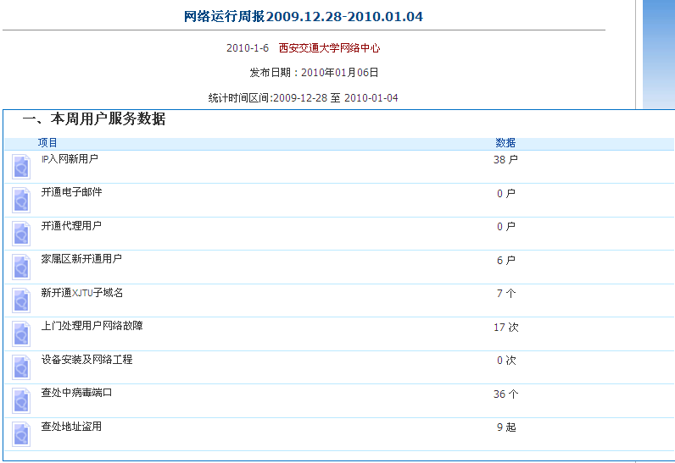

Slide 44
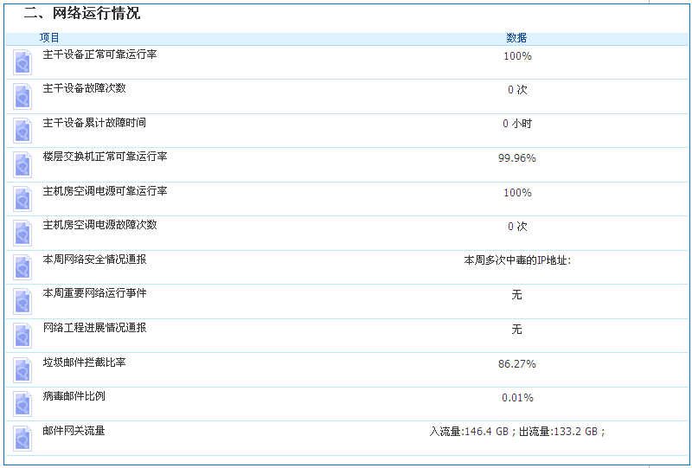

Slide 45
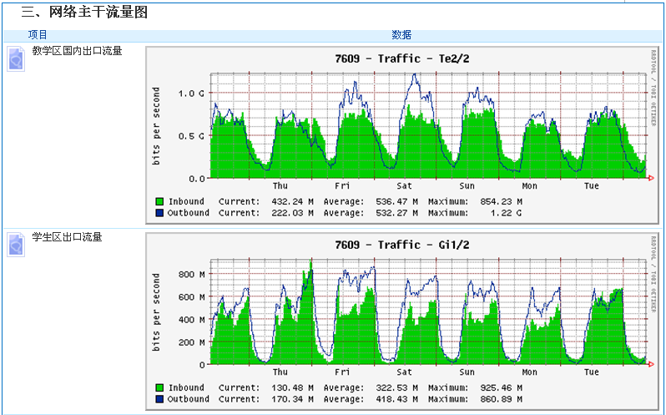

Slide 46
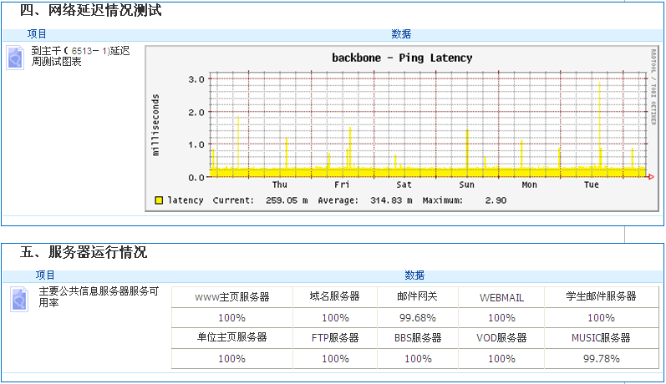

Slide 47
网络管理模型
在网络管理中，一般采用管理者-代理的管理模型。
管理者负责发出管理操作的指令，并接收来自代理的信息。
代理则位于被管理的设备内部，把来自管理者的命令或信息请求转换为本设备特有的指令。
Notes:
当我们管理一个拥有成百上千台设备的大型网络时，不可能一台一台地去敲命令，我们必须依靠一个高效、自动化的体系。这个体系所基于的，就是我们今天要讲的管理者-代理（Manager-Agent）模型。
第一：管理者（The Manager）
首先，我们来看“管理者”。它是什么？它通常不是一个具体的硬件设备，而是一个软件应用程序，运行在一台专门的网络管理工作站上。大家可以把它想象成网络世界的“总控制台”或“驾驶舱”。
它的核心职责有两个：
1. 发号施令：主动发出管理操作的指令。比如，它觉得某台路由器负载太高了，可以发出命令去重启它。
2. 接收信息：它会不断地接收来自网络各处发来的报告和数据。这些信息就像是它的“眼睛和耳朵”，让它能了解整个网络的运行状况。比如，哪个端口的流量异常了，哪台服务器的CPU温度过高了，都会报告给管理者。
我们平时接触到的那些图形化的网管软件，像SolarWinds、PRTG，或者开源软件如Zabbix、Nagios，它们的核心就是这个“管理者”角色。
第二：代理（The Agent）
管理者在总控室发号施令，那命令谁去执行呢？命令靠谁来“翻译”和执行呢？这就是“代理”的工作。
代理是一个小的软件进程，它预先被安装、内置在每一个被管理的网络设备里。路由器、交换机、防火墙、服务器里面都有这个代理的存在。它是驻留在设备内部的“代表”或“秘书”。
它的核心职责也是两个：
1. 转换命令：它接收从管理者那边发过来的通用指令。但是，不同厂商、不同型号的设备能听懂的命令是不一样的（比如Cisco的IOS命令和华为的VRP命令就不同）。代理的作用就是把这个通用的命令“翻译”成设备自己能听懂的、特有的指令。
2. 收集和上报信息：代理还会默默地在本设备内部收集各种信息，比如端口的流量、CPU和内存的使用率、温度、错误日志等等。当管理者询问时，或者根据预设的条件（，它就把这些信息打包、转换成标准格式，发送给管理者。

Slide 48
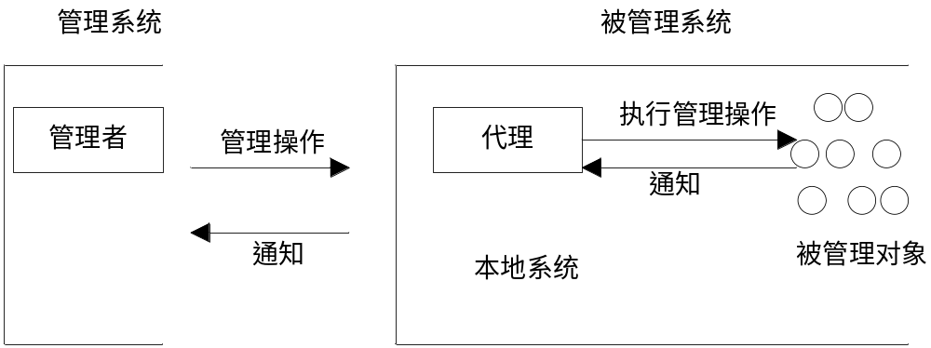
管理者/代理之间的通信
Notes:
PPT上的图经典地诠释了管理者-代理模型的具体通信流程。
这个图清晰地分为了两个部分：左边的管理系统和右边的被管理系统。
整个过程是一个闭环：
1. 管理操作（指令下行）：位于管理系统的管理者是大脑，它发出管理指令，比如“查询端口状态”或“重启服务”。这个指令通过网络发往被管理系统。
2. 执行与响应（指令执行）：在被管理系统内，代理接收指令。它的关键作用就像一个“翻译官”和“执行者”，把收到的通用指令转换为这台设备特有的命令，并交付给本地系统去执行，从而操作那些被管理对象（如端口、进程、磁盘等）。
3. 通知（信息上行）：执行完成后，代理会主动收集结果（比如状态信息、性能数据或告警），以“通知”的形式发送回管理者，完成一次完整的交互。
这个通信机制，正是SNMP等网管协议的核心工作原理。

Slide 49
SNMP协议
常用的网络管理协议包括：
  简单网络管理协议（Simple Network Management Protocol，SNMP），SNMP目前被广泛地实现在各种网络设备中，并在 Internet中普遍使用。
  公共管理信息协议（Common management information protocol，CMIP）
Notes:
了解了管理者-代理模型后，我们必须知道它们之间是用什么“语言”来对话的。这就是网络管理协议。
目前，最主流、应用最广泛的协议是 SNMP（简单网络管理协议）。它的特点就像它的名字一样，追求简单和实用。正因为它的部署成本低、实现起来相对容易，几乎所有的网络设备，比如路由器、交换机、服务器，甚至一些打印机，都内置了对SNMP的支持。它可以说是互联网和企业网管理的绝对主力。
那么，有没有其他协议呢？有，比如CMIP（公共管理信息协议）。这个协议设计得非常全面和复杂，功能理论上比SNMP更强大、更安全。但它也因此变得非常笨重，实现起来特别复杂，所以在实际应用中非常少见，更多地是作为一种理论上的参考模型。

Slide 50
管理信息库（MIB）
所有的被管对象都包含在MIB中（Management Information Base ）
一个MIB可以描述为一棵抽象树，树的根没有名字，各个数据项组成了树的叶节点。
Notes:
SNMP协议中的管理者通过SNMP命令和代理通信，那么管理者到底能查询或设置哪些信息呢？这些信息就定义在一个叫做管理信息库（MIB） 的概念里。
MIB是什么？
大家可以把它想象成一个统一的、标准的字典或地图。它定义了所有可以被管理对象的集合。网络设备里的每一个参数，比如端口的数量、CPU的利用率、某个端口的进出流量等等，在MIB中都有一个唯一的定义。
它如何组织这些海量的信息呢？
MIB使用了一种层次化的树形结构来组织所有这些对象。
这棵树的根是没有名字的。
从根开始分叉，形成不同的分支，比如国际标准组织、厂商、设备类型等。
最终，每一个具体的、可管理的数据项，都位于这棵树的叶子节点上。
这种树形结构的好处是，可以为全世界每一个可管理对象分配一个全局唯一的标识符（OID）。这就好比通过“国家.省.市.区.街道.门牌号”就能找到唯一一户人家一样，管理者只要知道这个OID，就能准确地告诉代理：“我要获取（或设置）这个对象的信息”。

Slide 51
MIB树
ROOT
CCITT (0)
ISO (1)
JOINT-ISO-CCITT (2)
ORG (3)
DOD (6)
INTERNET (1)
DIRECTORY (1)
MGMT (2)
EXPERIMENTAL (3)
PRIVATE (4)
MIB (1)
SNMP (11)
系统 (1)
接口 (2)
IP (4)
EGP (8)
OMI (9)
传输 (10)
地址转换 (3)
ICNP (5)
TCP (6)
UDP (7)
Notes:
23
清楚了MIB库后，本页PPT直观地展示了MIB库对应的树形结构，即MIB树。
大家看，这棵树的根（ROOT） 在最顶端，它下面有三个主要分支：国际电报电话咨询委员会（CCITT）、国际标准化组织（ISO）以及它们的联合分支。这体现了MIB是一个由国际标准组织维护的全局性结构。
我们的重点在 ISO 这一支往下走。通过 `ORG (3)` -> `DOD (6)`就到达了 INTERNET (1) 这个节点，所有基于TCP/IP的网络管理对象都在这个子树下定义。
在 `INTERNET` 下面，有几个非常重要的子树，尤其是MGMT (2)：这是标准所在的地方！`MGMT` 下面的 MIB (1) 节点，就包含了我们最常用的一组被管理对象定义，比如系统组、接口组、IP组、TCP组、UDP组等等。这些都是RFC标准文档中定义好的、所有设备都通用的对象。
树上的每一个分叉点都是一个分支节点，而最终每一个叶节点都对应着一个我们可以具体查询和设置的管理对象。
所以，MIB树就是SNMP管理世界的“地图”。管理者要获取任何一个信息，都必须沿着这条路径，找到对应的OID才行。理解了这棵树，你就理解了SNMP管理信息的组织方式。

Slide 52
对象标识符（OID）
对象标识符（OID）唯一地标识或命名了树中的各种MIB对象。
例如：对于变量sysDescr，其名字为：
.iso.org.dod.internet.mgmt.mib.system.sysDesc，其相应的数字表示为：.1.3.6.1.2.1.1.1

Slide 53
SNMP通信协议与报文格式
GetRequest：从代理进程处提取一个或多个参数值；
GetNextRequest：从代理进程处提取紧跟当前参数值的下一个参数值；
SetRequest：设置代理进程的一个或多个参数值；
GetResponse：返回的一个或多个参数值。这个操作是由代理进程发出的，它是前面三种操作的响应操作;
Trap：代理进程主动发出的报文，通知管理进程有某些事情发生。

Slide 54
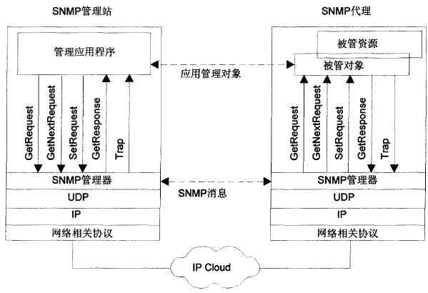
SNMP原语

Slide 55
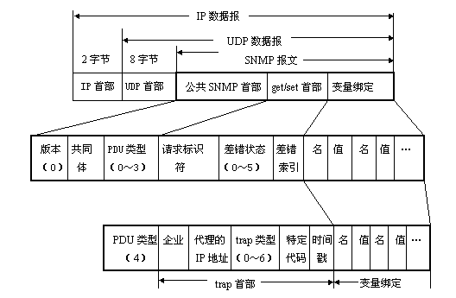
SNMP报文格式

Slide 56
8.6 区块链
中心化系统不足
  信息分散在各中心手中，打通成本非常大
  信息要按照中心化机构的体系要求进行运
  作
  中心化系统安全性保障难度大（黑客攻击，自然灾害等）
  内部人员的篡改，信用缺乏保障

Slide 57
区块链概念
区块链（BlockChain）定义
  区块链是一种使用去中心化共识机制去维护一个完整的、分布式的、不可篡改的账本数据库的技术，它能够让区块链中的参与者在无需建立信任关系的前提下实现一个统一的账本系统。

Slide 58
区块链特征
不同视角下的区块链
  从数据的角度来看：分布式数据库（存储与记录），P2P的自组织网络
  从效果的角度来看：时间顺序、不可篡改的、可信任的数据库
  多种现有技术的整合：加密算法，P2P文件传输，时间戳，数据库等
区块链关键点
  去中心化、去信任、集体维护、可靠数据库、时间戳、非对称加密

Slide 59
区块链工作流程
三个环节
  生成区块。区块链节点收集通过广播在网络中的交易，然后将这些交易打包成区块。
  共识验证。节点将区块广播至网络中，全网节点接收大量区块后进行顺序的共识和内容的验证，形成账本。
  账本维护。节点长期存储验证通过的账本数据并提供回溯检验等功能，为上层应用提供账本访问接口。

Slide 60
区块链类型
按发展阶段划分
  区块链1.0：称为可编程货币阶段
  区块链2.0：称为可编程金融阶段
  区块链3.0：称为可编程社会阶段
按应用场景划分
  非许可链：也称为公链/公有链，是一种完全开放的区块链，即任何人都可以加入网络并参与完整的共识记账过程。
  许可链：细分为联盟链和私链/私有链，半开放式的区块链，只有指定的成员可以加入网络，且每个成员的参与权各有不同。

Slide 61
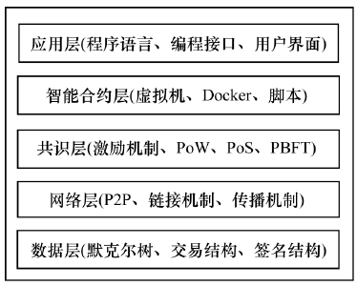
区块链平台架构

Slide 62
区块链共识算法
什么是共识算法
  共识算法实质上就是一个规则，每个区块链节点都按照这个规则去确认各自的数据，进而实现不同账本节点上的账本数据的一致性和正确性。
常用共识算法
  PoW、PoS、DPOS、PBFT
  评价标准：执行代价、去中心化程度、容错能力、吞吐量、时延

Slide 63
主流区块链平台
对比内容 | 比特币 | 以太坊 | 超级账本
技术成熟度 | 成熟 | 成熟 | 成熟
开源情况 | 开源 | 开源 | 开源
共识算法 | PoW | PoW/PoS | Kafka/Solo/PBFT
智能合约 | 不支持 | 支持 | 支持
发放代币 | 比特币 | 以太币 | -
区块链形态 | 公有链 | 公有链为主，支持联盟链/私有链 | 联盟链为主，支持私有链

